Slide 1
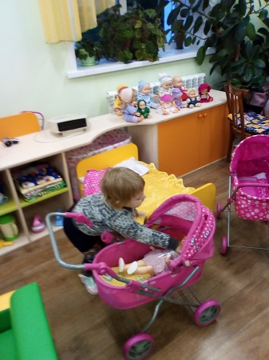
Играйте с нами, играйте как я
Из опыта работы воспитателя группы
общеразвивающей направленности
для детей 2-3 лет
МБ ДОУ «Детский сад №27»
Бурдиной Т. А.

Slide 2
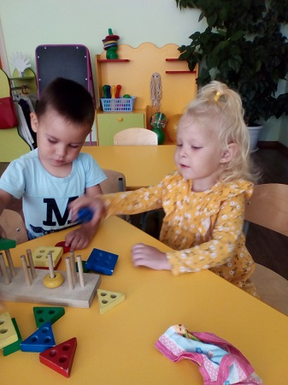
На третьем году жизни продолжается освоение ребенком окружающего предметного и социального мира. В этот период предметная деятельность остается ведущей и определяет основные изменения в жизнедеятельности ребенка. Игрушки «подсказывают» ребенку, какого рода действия нужно произвести, чтобы достигнуть цель.

Slide 3
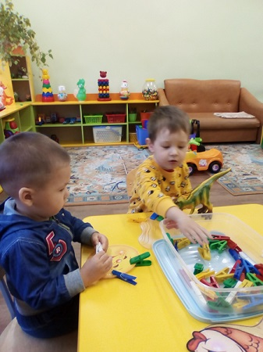
Действия с разнообразными предметами – игрушками активизируют процесс познания малыша, обогащается и совершенствуется его чувственный опыт.

Slide 4
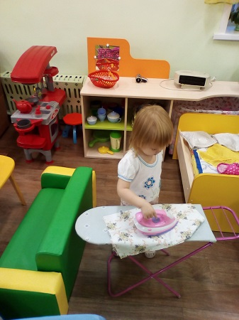
С самого раннего возраста ребенка привлекает все, что делают взрослые. Желание подражать старшим лежит в основе процессуальной игры. В ходе подобных игр в условном плане «понарошку» может действовать как взрослый. Реальные бытовые действия он переносит на игрушечных персонажей.

Slide 5
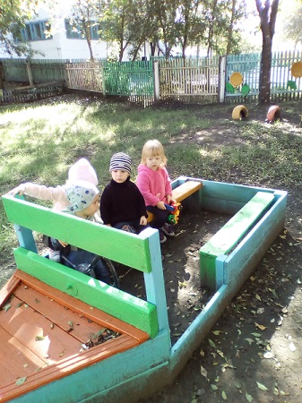
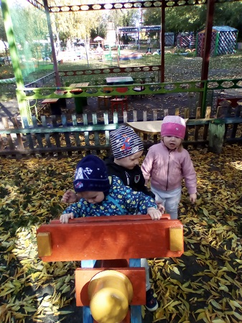

Slide 6
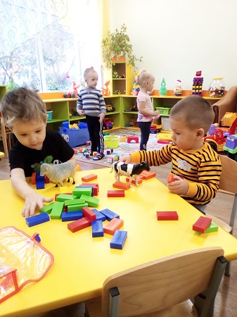
В ходе сюжетной игры на основе конструирования, ребенок не только учится создавать различные постройки, но и усваивает приемы мнимого одушевления предметов и игрушек. Он учится управлять своим поведением.

Slide 7
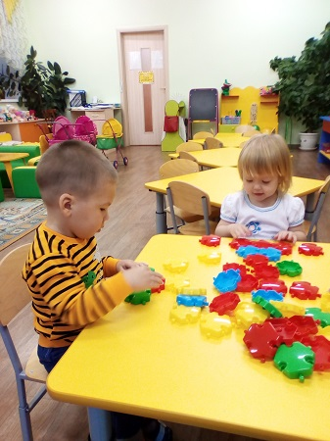
В процессе игры с мозаикой у ребенка развиваются не только мышление, пространственные представления, зрительное восприятие, воображение, совершенствуется ловкость пальцев, но и накапливается столь необходимый ему практический опыт предметных действий.

